Slide 1
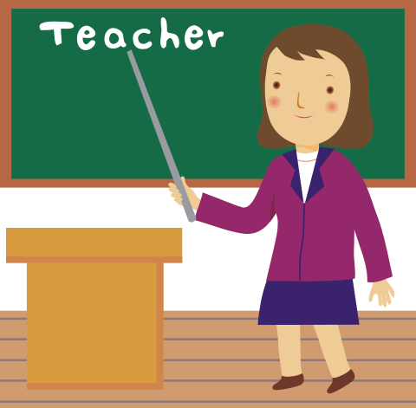
教育.合作學習.空間安排
主講者：王育英

Slide 2
學校的主人真是學生?
老師的工作是服務業?
空間代表一種文化，也可以創造一種文化
教學服務與學校永續經營

Slide 3
教師工作是愛的藝術
─ 愛是一門藝術需要用心、創意與技術
一、 用心產生力量
─ 有願就有力 學生能感受(態度)
二、 創意化解困難
─ 四兩撥千金 巧思解難題(智慧)
三、 技術達成目標
─ 必先利其器 必先利其器(方法)
在轉角遇見生命的精彩

Slide 4
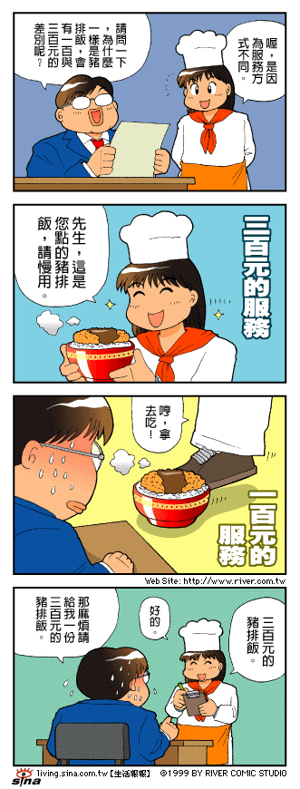
什麼是服務？
  所謂服務，是將服務附加於產品之上，對消費者而言，將可因此增加對該產品的效用或價值。(Lovelock)

Slide 5

老師角色的改變
外在環境的快速改變，老師已非高高在上知識的領先者
少子化、各個都是父母的心肝寶貝(糖霜丸)
生源的減少，每位學生都得來不易

Slide 6

兩岸教育平台的短兵相接
學生學習資源的多元化（電視與網路知識來源）

Slide 7

創造高品質的永續教學環境
提昇學生、家長及學校的滿意度
吸引學生就讀
降低教師流動率
創造自己的競爭力
多元生涯發展機會

Slide 8
班級經營策略
如何運用班規？
1.教師制定或學生制定？(學生一定要參與)
2.重視原則或重視細節？(原則更重於細節)
3.一次革命或長期抗戰？(效果落實靠執行)
4.為學生定或為老師定？(雙方共同來遵守)

Slide 9
如何使用讚美？
─ 使用建設性讚美而非評斷性讚美
1. 肯定行為本身而非學生人格
2. 重視努力過程而非僅看結果
3. 具體描述表現而非抽象評斷
4. 真誠肯定學生而非操縱情緒

Slide 10
師生溝通的技巧
1、溝通關係的聯結：贏得學生的信服、接納
是師生溝通效能的先決條件
2、專心的傾聽：溝通是訊息的傳遞過程，因
此特別講求聽及說的有效運作
3、有效的引導：是老師協助學生作更進一步
或更深一層的表達。

Slide 11
4、以簡短的話，如「點頭」、「目光接觸」、 「身體稍微前傾表示專心、接納來鼓勵學
生繼續表達」等。
5、多用開放式的問句，「你的意思是…」、「根據你的經驗」…開放引導問句來問話

Slide 12
6、先容忍學生不同的觀點和意見，而不一開
始就苛責或批評學生的是，以免影響情緒
造成溝的短路。
7、如果彼此有爭論，不要語帶諷刺或羞辱對
方。溝通是要在彼此尊重下才能有效進行。

Slide 13
臉部表情
(1)輕輕搖頭－能事先制止不良行為的發生。
(2)皺眉頭－表示「疑惑」、「不贊成」。
(3)緊嘴唇成一直線－指出疕老師的忍耐已
到了限度

Slide 14
(4)時時表現出「親切」、「溫暖」，讓學
生感到老師的「平易近人」。
(5)當老師發現學生對於顯露的訊，應立即
輔以其他方式如口頭說明、手勢等，來
更正，以免刺激不良行為發生。

Slide 15
班級經營危機處理
學生心理或外在環境的變動
  a.低落的挫折忍受力
  b.增強對傳統和權威的抗拒力
  c.強烈的個人色彩和自尊心，但卻無法尊重他人
  d.認知不足，好奇、好玩意誤入歧途
  e.薄弱的物質誘惑抗拒力
  f.家庭教育無法有效配合
  g.社會不良風氣的影響和錯誤訊息的表達

Slide 16
危機處理的四階段
預防－做好學生生活輔導、給予學生能申問
題的管道。
控制 －危機產生後，要儘快控制。不可讓危
機擴散開並儘量使損害降到最低。

Slide 17
搶救－將所有可以，以及有能力搶救的人，
集結成有組織的救力量，投入救援
工作。
復原－解除急迫的危機，只是處理危機的
前半部，使班級恢復正常用作，是另
一項重要工作,此外教師也可善用復原
階段。

Slide 18
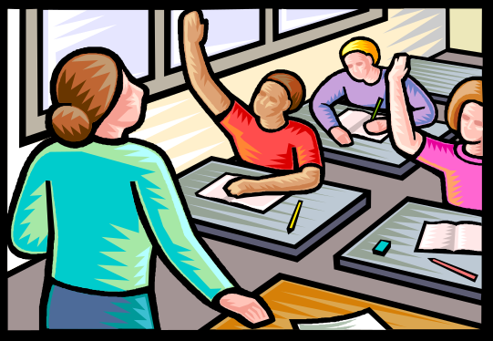
創造學生的價值
  承認每個學生都有無尙的價值
    回想洪蘭老師的話與撿海星的女孩
  知識功能的價值
  服務過程的體驗價值
  “品牌”的知覺價值

Slide 19
洪蘭：我覺得一個人，一生碰到一個好老師，他的人生就沒有問題了；只要是有一個學生因你而不一樣，你的人生就值得了！
海星的故事(引自嚴長壽「御風而上」)：小女孩在海邊撿拾擱淺的海星，將之拋進海裡，老人看見了便問她：「這海岸線上擱淺的海星成千上萬，你要撿到什麼時候？放棄吧！」小女孩說：「只要我每撿一個海星，就是挽救一個生命！」

Slide 20
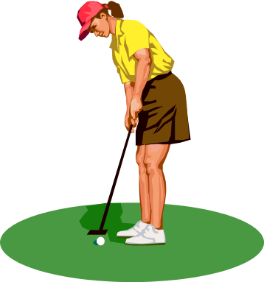
危機處理表真誠(關心學生的權益)
用遠比學生的思緒還快一秒的服務
  松下幸之助的服務觀: 「一張紙也可以，送個什麼東西吧！如果不行，那就送個笑容吧!」
以關心換得100%滿意度

Slide 21
學生百態，老師如何創意出招
培養學生自律能力
很多學生想睡，怎麼辦？－想辦法吵醒他。
先禮後兵，後患無窮－是新進教師的噩夢。
「不要講話」－這招千萬不能用，因為它正昭
告天下：你的教室管理－沒本事。
該有的原則與堅持－要有；學生不喜歡隨隨便便的老師。
成績好的學生和成績不好的學生一樣有被「教」的權利。

Slide 22
魅力錦囊
第一計：每天在出門前再次照個鏡子確認自己的服
裝儀容是否整齊乾淨。
第二計：多留意一些時尚訊息，可以改善衣服配對
及顏色的搭配讓你穿對衣服看來更有朝氣。
第三計：留心一些不雅的小動作可以讓你的舉止禮
儀更加的得體。
第四計：多充實一些教學課堂外的知識與技能展現
你另一方面的才華。

Slide 23

第五計：善加練習一些口語表達如：唸報紙等，不
但可以讓你口語正確有助教學，也能更佳
的侃侃而談、口若懸河。
第六計：每天回顧3-5個自己表現的不錯的地方或
事件，適時的鼓勵自己增加自信心。
第七計：留給自己轉圜的空間，學習控制自己的情
緒，多加冷靜思考與替別人想想以和平的
方式解決紛爭。

Slide 24

第八計：別把個人的不良情緒帶給學生、家人或同
事，遷怒別人只會為你的人際關係帶來
負作用。
第九計：言行舉止應當一致且時時注意時間，切勿
遲到早退做個學生的好榜樣。
第十計：與人交往首重誠意待人，帶著敷衍別人或
心不在焉的心態無法贏得別人的信賴與
尊重。

Slide 25
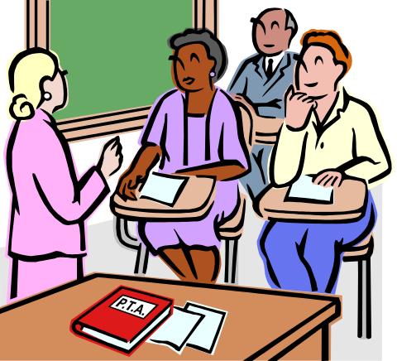
第十一計：面對別人的要求時凡事三思而
行，答應別人的事一定盡力做
到。
第十二計：笑臉對人、廣結善緣，切莫在
人背後道人是非、心生妒忌說
閒話。

Slide 26
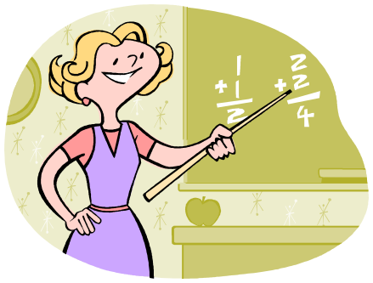
成功的「4Ｐ」法則
※ 一枝筆、一張紙，常記錄學習重點。
※ 積極正面的思想，愈戰愈勇，永不放棄。
※ 開發自我潛能，別讓自己的能力、才
華沈睡不醒。
※ 立刻行動、馬上去做， 絕不「只說不
做、浪費生命」。

Slide 27

增進幸福關係力的六大秘訣
培養快樂力。
懷有慈悲心。
珍重家庭情。
長抱知足感。
鍛鍊健康身體。
建立人際觀。

Slide 28
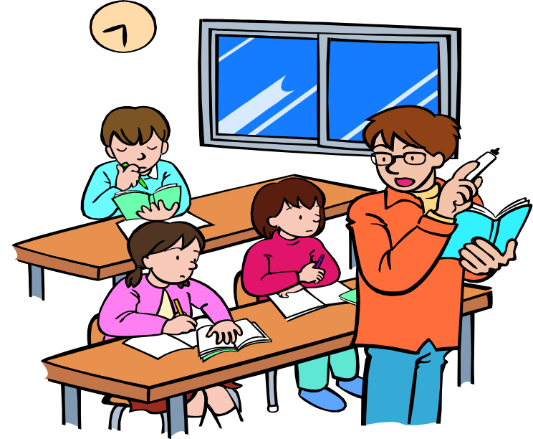
感謝聆聽指導

